Slide 1











Bài 83
Giáo viên: Nguyễn Thị Anh Đào
Notes:
更多模板请关注：https://haosc.taobao.com

Slide 2


1
Khởi động

Slide 3
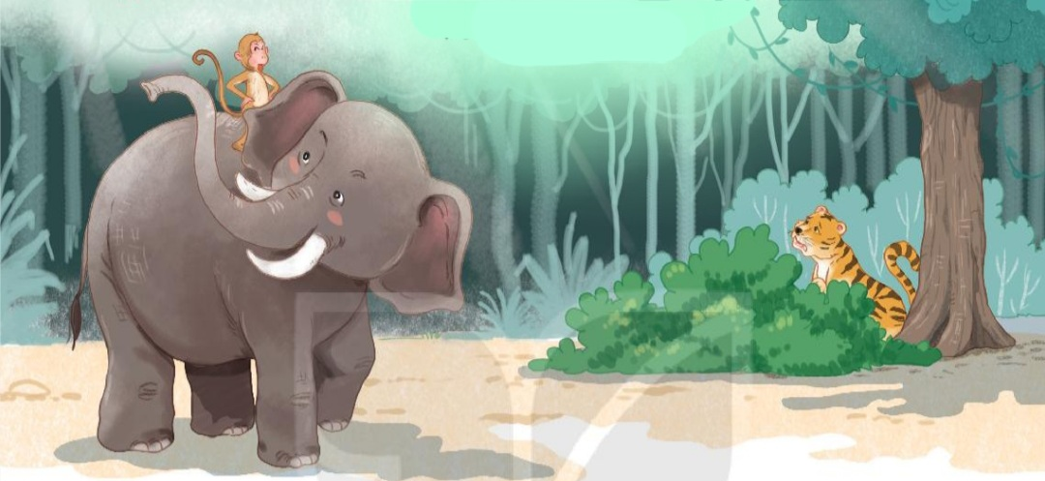

Slide 4
Câu chuyện:
VOI, HỔ VÀ KHỈ

Slide 5
2
Đọc

Slide 6
VOI, HỔ VÀ KHỈ
Thua hổ trong một cuộc thi tài, voi phải nộp mạng cho hổ. Khỉ bày mưu giúp voi. Khỉ cưỡi voi đi gặp hổ. Đến điểm hẹn, khỉ quát lớn:
- Hổ ở đâu?
Voi tỏ vẻ lễ phép:
- Thưa ông, hổ sắp tới ạ.
Hổ ngồi trong bụi cây nhìn ra. Thấy voi to lớn mà sợ một con vật nhỏ bé, hổ sợ quá liền bỏ chạy.
( Phỏng theo truyện cổ dân gian Khơ - me)

Slide 7
VOI, HỔ VÀ KHỈ
Thua hổ trong một cuộc thi tài, voi phải nộp mạng cho hổ. Khỉ bày mưu giúp voi. Khỉ cưỡi voi đi gặp hổ. Đến điểm hẹn, khỉ quát lớn:
- Hổ ở đâu?
Voi tỏ vẻ lễ phép:
- Thưa ông, hổ sắp tới ạ.
Hổ ngồi trong bụi cây nhìn ra. Thấy voi to lớn mà sợ một con vật nhỏ bé, hổ sợ quá liền bỏ chạy.
( Phỏng theo truyện cổ dân gian Khơ - me)

Slide 8
Thấy voi to lớn mà sợ một con vật nhỏ bé, hổ sợ quá liền bỏ chạy.

Slide 9
VOI, HỔ VÀ KHỈ
Thua hổ trong một cuộc thi tài, voi phải nộp mạng cho hổ. Khỉ bày mưu giúp voi. Khỉ cưỡi voi đi gặp hổ. Đến điểm hẹn, khỉ quát lớn:
- Hổ ở đâu?
Voi tỏ vẻ lễ phép:
- Thưa ông, hổ sắp tới ạ.
Hổ ngồi trong bụi cây nhìn ra. Thấy voi to lớn mà sợ một con vật nhỏ bé, hổ sợ quá liền bỏ chạy.
( Phỏng theo truyện cổ dân gian Khơ - me)

Slide 10
Trả lời
câu hỏi

Slide 11
a. Vì sao voi phải nộp mạng cho hổ?
Thua hổ trong một cuộc thi tài, voi phải nộp mạng cho hổ.

Slide 12
b. Những từ ngữ nào chỉ vóc dáng của voi và khỉ?
Voi to lớn, khỉ nhỏ bé.

Slide 13
c. Trong câu chuyện trên em thích con vật nào nhất? Vì sao?
Con khỉ thông minh.

Slide 14
3
Đọc

Slide 15
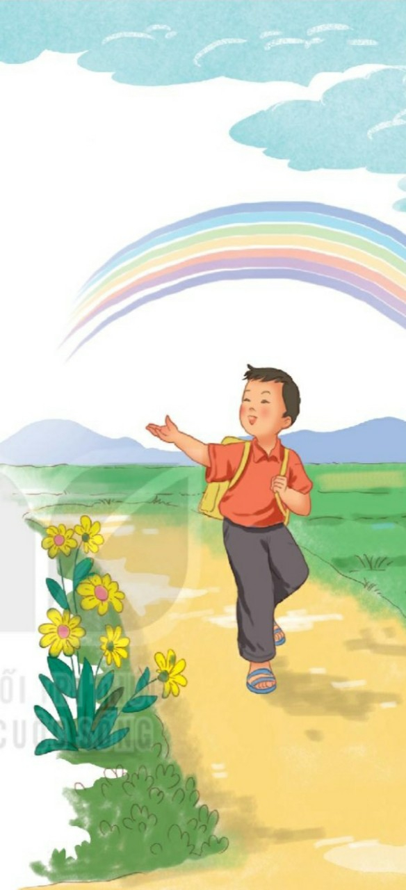

Slide 16
NẮNG XUÂN HỒNG

Slide 17
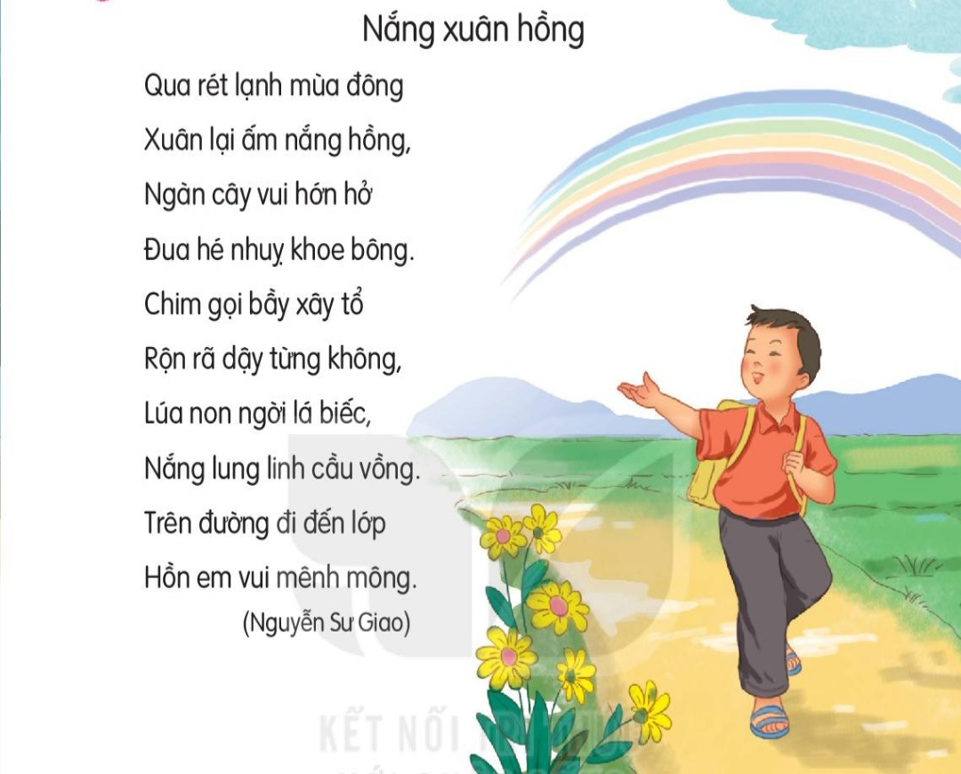

Slide 18
Nắng xuân hồng
Qua rét lạnh mùa đông
Xuân lại ấm nắng hồng,
Ngàn cây vui hớn hở
Đua hé nhụy khoe bông
Chim gọi bầy xây tổ
Rộn rã dậy từng không
Lúa non ngời lá biếc,
Nắng lung linh cầu vồng.
Trên đường đi đến lớp
Hồn em vui mênh mông.
( Nguyễn Sư Giao)

Slide 19
Nắng xuân hồng
Qua rét lạnh mùa đông
Xuân lại ấm nắng hồng,
Ngàn cây vui hớn hở
Đua hé nhụy khoe bông
Chim gọi bầy xây tổ
Rộn rã dậy từng không
Lúa non ngời lá biếc,
Nắng lung linh cầu vồng.
Trên đường đi đến lớp
Hồn em vui mênh mông.
( Nguyễn Sư Giao)

Slide 20
Trả lời câu hỏi

Slide 21
Những cảnh vật nào được nói tới trong bài thơ?
Những cảnh vật được nói tới trong bài thơ:
Ngàn cây vui hớn hở
Chim gọi bầy xây tổ
Lúa non ngời lá biếc,
Nắng lung linh cầu vồng.

Slide 22
Tìm từ ngữ miêu tả bầy chim?
Từ ngữ miêu tả bầy chim là: Rộn rã

Slide 23
Từ “lung linh” dùng để miêu tả sự vật gì?
Từ “lung linh” dùng để miêu tả ánh nắng.

Slide 24
Hai tiếng trong từ “rộn rã” có điểm gì giống và khác nhau?
rộn rã
r

Slide 25
Hai tiếng trong từ “lung linh” có điểm gì giống và khác nhau?
lung linh
l

Slide 26
Viết
chính tả

Slide 27
Làng tôi có lũy tre xanh
Có dòng sông nhỏ uốn quanh xóm làng.
( Ca dao)

Slide 28
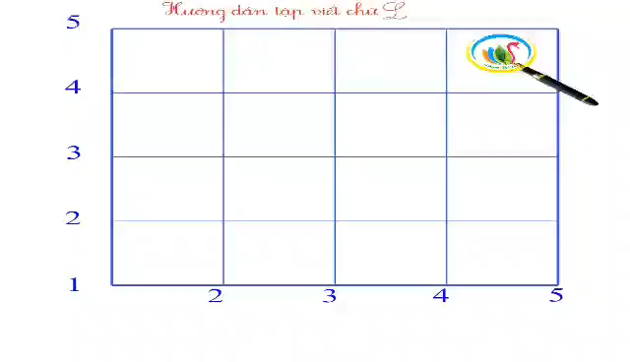
Tô chữ hoa L
6
5
4
3
2
1
1
2
2
3
3
4
5
4
5

Slide 29

Tô chữ hoa C
6
5
4
3
2
1
2
3
4
5

Slide 30


